Slide 1
Algoritmo para encontrar rutas óptimas para vehículos eléctricos
Tomas Atehortua Ceferino
Medellín, 31/05/2021

Slide 2
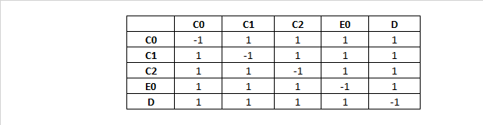
Estructuras de Datos Diseñada
E0
C0
C2
C1
D
Gráfico 1: Grafo representado como una matriz de adyacencia, en el cual se representan los puntos del mapa (con peso 1), los cuales pueden ser tipo deposito “D”, tipo cliente “C” o tipo estación “E”

Slide 3
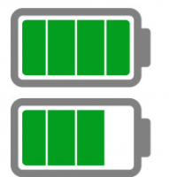

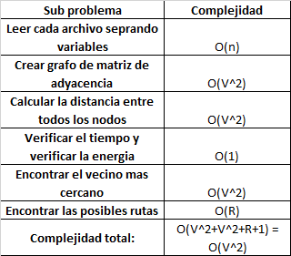



Explicación del algoritmo y su complejidad
C
C
C
E
C
C
D
Gráfico 2: Representación del moviento del camion, En caso de tener bateria y tiempo, no tener batería y si tener o no tener tiempo
Tabla 1:Complejidad de cada uno de los sub-problemas que componen el algoritmo utilizado, Donde V es el tamaño o numero de nodos que hay en el grafo, y R el conjunto de clientes que han sido ya visitados por cada ruta, donde equivale a recorrer el tamaño del nodo V menos la cantidad de estaciones

Slide 4
Criterios de Diseño del Algoritmo
Después de analizar diferentes soluciones al problema, se decidió por implementar una solución basada en el algoritmo de El vecino más cercano. Ya que, de cierta manera permite hallar rápidamente cual es el sucesor más cercano y así poder aproximarnos a la respuesta optima
En esta solución, se procura encontrar una ruta eficiente con limitaciones de tiempo y batería, ya que son vehículos eléctricos.
El algoritmo diseñado permite encontrar rutas optimas para recorrer el grafo de manera eficaz teniendo en cuenta que puntos han sido visitados para no repetirlos y así llegar a una posible solución.

Slide 5
Consumo de Tiempo y Memoria
Consumo de tiempo | Conjunto de Datos 1 | Conjunto de Datos 2 | Conjunto de Datos 3
Mejor caso | 16 ms | 15 ms | 50 ms
Caso promedio | 200 ms | 65 ms | 78 ms
Peor caso | 389 ms | 250 ms | 550 ms
Gráfico 3: Tiempos de ejecución del algoritmo con diferentes conjuntos de datos
 | Conjunto de Datos 1 | Conjunto de Datos 2 | Conjunto de Datos 3
Consumo de memoria | 8,5 MB | 8,4MB | 7,4 MB
Gráfico 4: Consumo de memoria del algoritmo con diferentes conjuntos de datos

Slide 6
Software en funcionamiento
Gráfico 5: Respuesta dataset1
Gráfico 6: Respuesta dataset2
Gráfico 7: Respuesta dataset3

